Slide 1


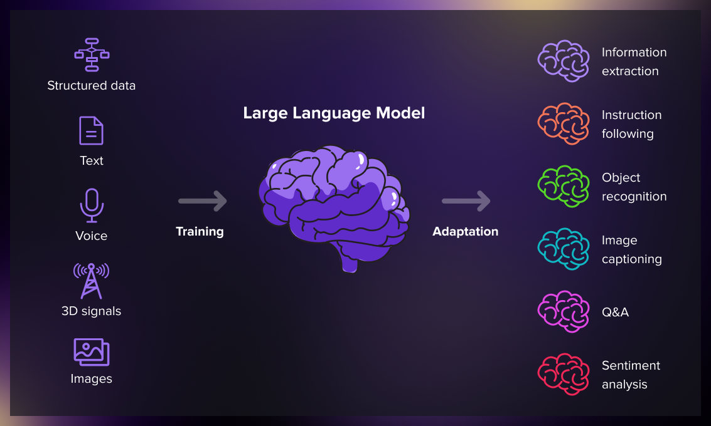
ANÁLISIS DE SENTIMIENTO EN NOTICIAS ECONÓMICAS
Machine Learning And Data Science - Large Languages Models
PRESENTADO POR:
• Jhon Anderson Bermudez Hurtado
• Juan Carlos Andrade Unigarro
• Natalia Patricia Remolina Rodriguez

Slide 2

CONTENIDO
check_circleIntroducción
check_circleJustificación
check_circleAlcance
check_circleImplementación
check_circleResultados
check_circleConclusiones
check_circleBibliografía

Slide 3
INTRODUCCIÓN
De noticias en español
a una clasificación automática.
ENTRADA
Texto financiero en español
El volumen de información económica dificulta su revisión manual. Además, el vocabulario del sector exige interpretar cada expresión en su contexto.
PLN + aprendizaje supervisado
SALIDA
«Reducción de pérdidas» no equivale a «pérdidas».
Positivo
Neutral
OBJETIVO
GENERAL
Desarrollar y evaluar un algoritmo que clasifique el sentimiento
de textos financieros en español: positivo, neutral o negativo.

Slide 4
JUSTIFICACIÓN
Una tarea con valor analítico y retos propios del dominio.
01
Volumen de información
02
Contexto financiero
Se busca automatizar la clasificación de un volumen de noticias difícil de revisar manualmente.
Negaciones, cifras y expresiones económicas aportan señales que deben conservarse durante la limpieza.
03
Utilidad para el análisis
04
Viabilidad técnica
Clasificar por sentimiento puede apoyar la revisión de noticias y el análisis de información económica.
Un corpus etiquetado permite comparar modelos supervisados y priorizar eficiencia e interpretabilidad.
Valor esperado: apoyar el análisis de noticias económicas escritas en español.

Slide 5
ALCANCE
Datos y actividades cubiertas
CORPUS DE TRABAJO
7.125
14
Multilingual Financial Sentiment
Hugging Face · Oraciones y titulares financieros
textos en español
fuentes en español
CUATRO ENTREGAS BAJO LA METODOLOGÍA CRISP-DM
FASE 1
FASE 2
FASE 3
FASE 4
Negocio y corpus
Preparación
Características
Modelado
Problema, objetivos y selección de textos.
Exploración, limpieza y preservación de señales financieras.
BoW, TF-IDF, Word2Vec y Doc2Vec; selección χ².
Regresión logística, SVM y Random Forest; evaluación.
Tarea delimitada: clasificación supervisada de la orientación expresada en el texto.

Slide 6
ALCANCE
Entregables y límites de lo desarrollado
PRODUCTOS DOCUMENTADOS
LÍMITES DEL ALCANCE
01
Corpus preparado
Idioma y dominio
CSV con texto original y limpio, etiquetas y metadatos.
Evaluación restringida al corpus financiero en español.
02
Representaciones y modelos
Qué representa la etiqueta
Comparación de métodos, clasificación y probabilidades por clase en el notebook.
Polaridad del texto, no una medición directa de la opinión de los lectores.
03
Evaluación experimental
Nivel de entrega
Validación cruzada de 5 particiones; prueba del 15%; macro-F1 y matriz de confusión.
Experimentación en notebooks. No se documenta un servicio desplegado.

Slide 7

CORPUS
El Corpus seleccionado para realizar el proyecto será el subconjunto datos en español del dataset Multilingual Financial Sentiment disponible en Hugging Face
layers
insights
account_tree
39.829 Oraciones
Noticias financieras
80 FUENTES
Noticias financieras de todo el mundo
7 IDIOMAS
EN, ZH, JA, DE, FR, ES, AR

Slide 8
CORPUS
Variables Clave
Variables esenciales presentes en el dataset:
Sentence: Texto de Noticias Financieras.
Label: Etiqueta de sentimiento: negativa, neutral o positiva
Source: Identificador de la fuente de la noticia
Language: Código de idioma según ISO 639-1
Desafíos
Desafíos identificados:
trending_down Clasificación del sentimiento de los usuarios con respecto a una noticia financiera
hourglass_empty Selección de la técnica más apropiada de Machine Learning para la solución del problema
sp

Slide 9
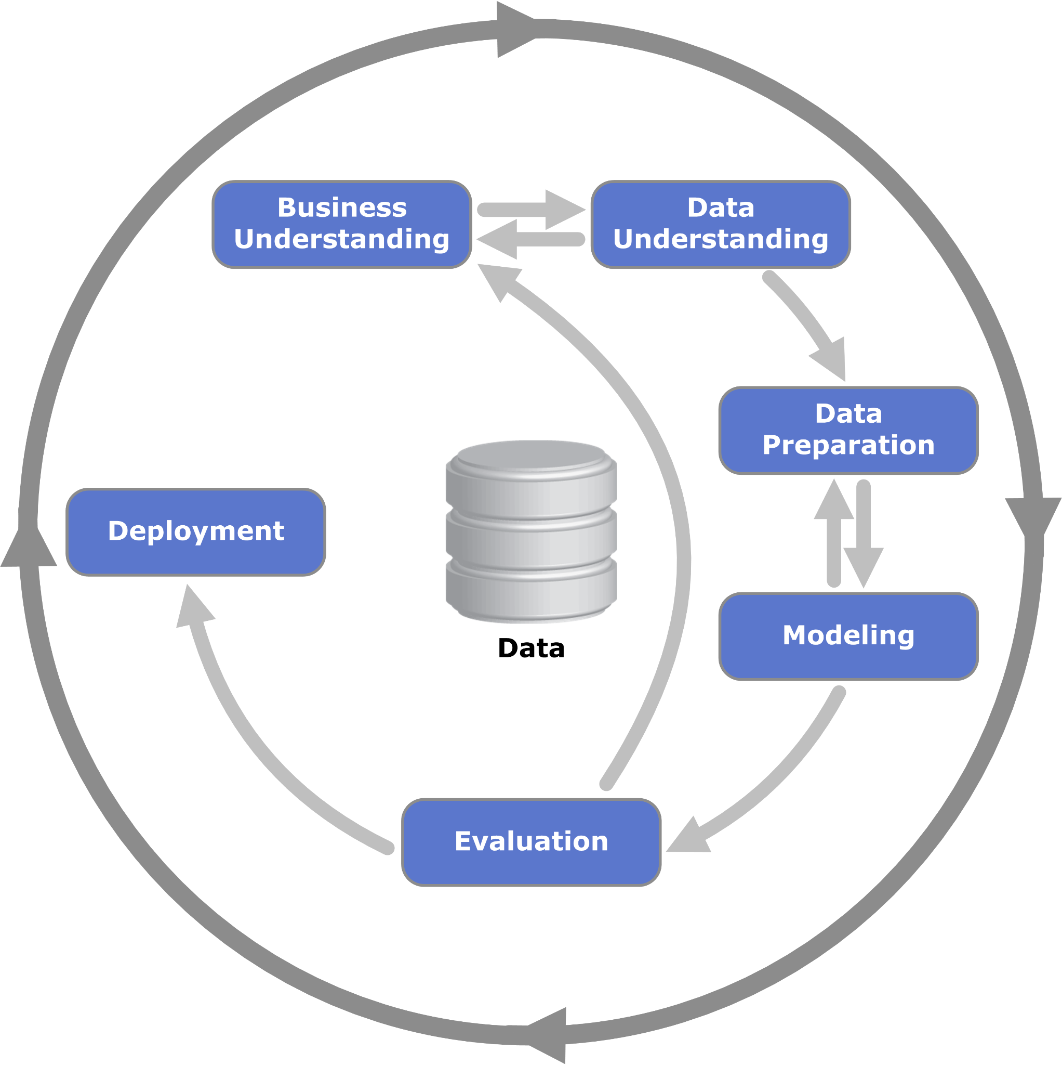
IMPLEMENTACIÓN
Se utilizó la metodología CRISP-DM, la cual contempla una serie de fases:
Entendimiento del negocio
Entendimiento de los datos
Preparación de los datos
Modelado
Evaluación
Despliegue

Slide 10

IMPLEMENTACIÓN
Fase:
Entendimiento del negocio
Las noticias financieras puede influir en la percepción y valoración de empresas, sectores y mercados.
“Conocer la percepción que tienen las personas sobre una noticia financiera es clave para empresas, entidades y gobiernos”

Slide 11
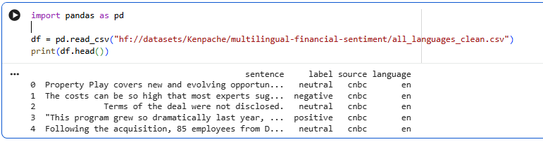
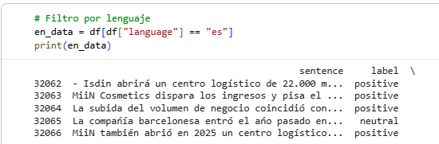
IMPLEMENTACIÓN
Fase:
2. Entendimiento de los datos
El dataset seleccionado nos aporta información sobre:
Titulo noticia financiera
Etiqueta
Fuente
Lenguaje

Slide 12
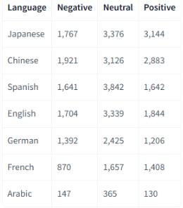
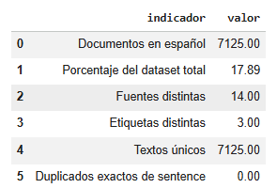
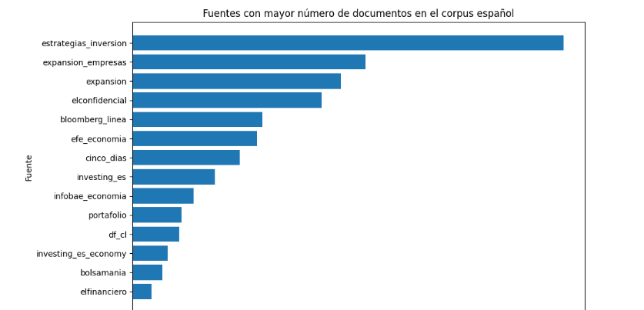
IMPLEMENTACIÓN
Fase 2. Entendimiento de los datos
insights
layers
layers
account_tree
Distribución Etiquetas por lenguaje
7.125
Documentos en español
15.35 MB
Espacio usado en memoria
Fuentes en Español
Detalle de las fuentes en español y el número de documentos

Slide 13
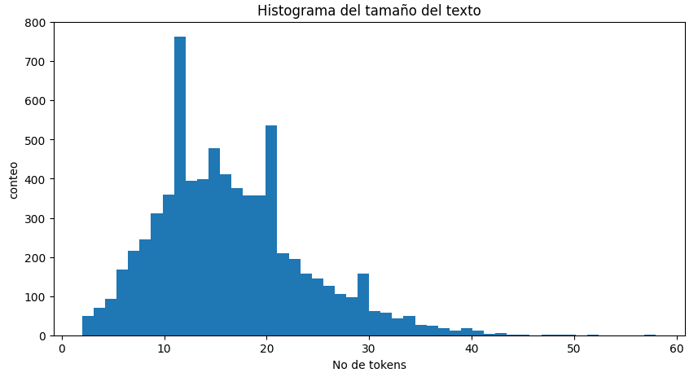
IMPLEMENTACIÓN
Fase 3: Preparación de los datos
Identificación de las características más relevantes para clasificar correctamente los textos en función de la variable objetivo label
layers
Selección del Embedding
Según la unidad a representar y el volumen del conjunto de datos.

Slide 14
IMPLEMENTACIÓN
Fase 3: Preparación de los datos
Identificación de las características más relevantes para clasificar correctamente los textos en función de la variable objetivo label
insights
layers
Metodos Frecuentistas
-Bag of Words (BoW)
-TF-IDF
Implementación del embedding
account_tree
Metodos
Densos
-Word2Vec
-Doc2Vec

Slide 15
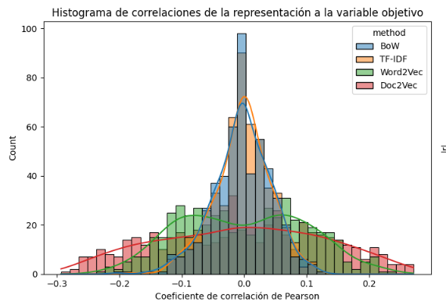
IMPLEMENTACIÓN
Fase 3: Preparación de los datos
Identificación de las características más relevantes para clasificar correctamente los textos en función de la variable objetivo label
“Una menor correlación entre dimensiones no se interpreta como menor calidad, sino como una representación menos redundante, su idoneidad para la tarea de sentimiento se determinará mediante el desempeño de clasificación”
account_tree
Exploración del
Embedding
Distribución de las correlaciones de cada característica con la variable label para cada método.
La variable objetivo tiene un carácter ordinal (negative, neutral, positive), se empleo el coeficiente de correlación de Pearson

Slide 16
IMPLEMENTACIÓN
Fase 4: Modelado de los datos
layers
insights
account_tree
Selección
Tipo de Modelado
-Aprendizaje Supervisado
-Clasificación
Particionamiento de los datos
-Hold-out
-K-Fold
Entrenamiento y selección de Hiperparametros
-Regresión Logística
-Maquinas soporte Vectorial
-Bosques Aleatorios

Slide 17
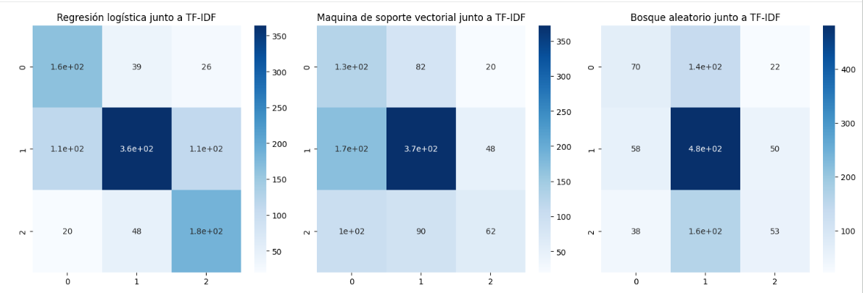
IMPLEMENTACIÓN
Fase 4: Modelado de los datos - TF-IDF

Slide 18
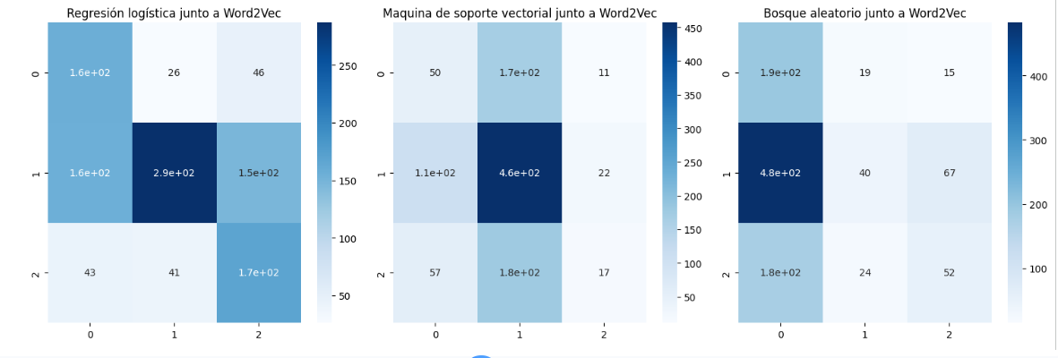
IMPLEMENTACIÓN
Fase 4: Modelado de los datos - Word2Vec

Slide 19
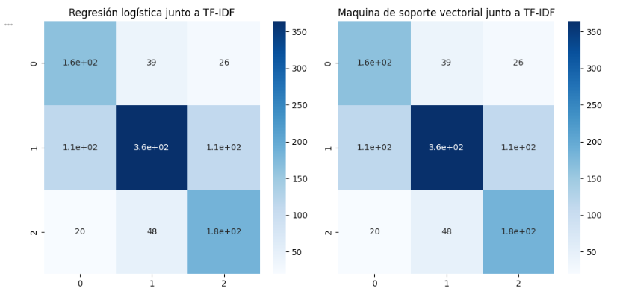
IMPLEMENTACIÓN
Fase 5: Evaluación
Identificación de las características más relevantes para clasificar correctamente los textos en función de la variable objetivo label
layers
Evaluación del Modelo
-F1-Score
-Matriz de confusión
-Métricas asociadas

Slide 20
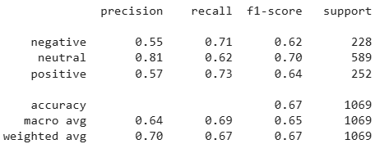
IMPLEMENTACIÓN
Fase 5: Evaluación
Identificación de las características más relevantes para clasificar correctamente los textos en función de la variable objetivo label
layers
Evaluación del Modelo
-F1-Score
-Matriz de confusión
-Métricas asociadas

Slide 21
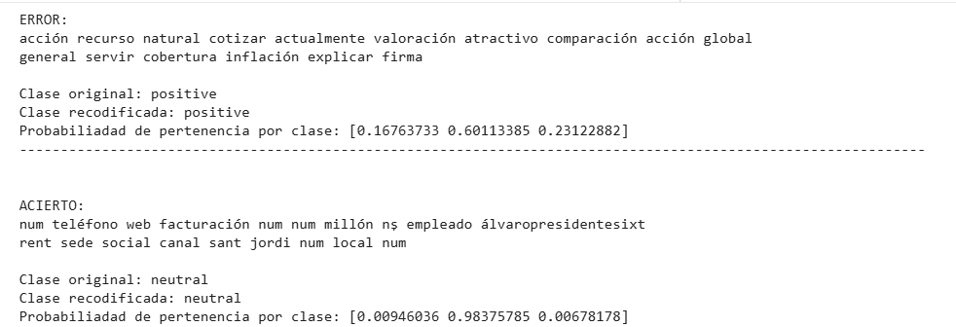
RESULTADOS
Después de realizar la evaluación de los modelos de Machine Learning con el corpus seleccionado se puedo concluir que:
Los valores de macro-F1 obtenidos por los modelos se encuentran en un rango relativamente alto, entre 0.62 y 0.70, lo que sugiere un buen rendimiento general en la clasificación.
La regresión logística en combinación con la técnica de vectorización de texto TF-IDF demostró ser la mejor elección de métodos para este problema en particular.

Slide 22
CONCLUSIONES
sentiment_satisfied
Percepción Positiva
Es posible implementar técnicas de Machine Learning en corpus de noticias financieras para conocer el sentimiento de los usuarios con respecto a ellas.
model_training
notification_important
Precisión del modelo
La implementación del modelo de Regresión Logística con TF-IDF, obtuvo un buen desempeño para la clasificación de sentimiento
Detección Temprana
El modelo permite detectar señales de insatisfacción proactivamente.

Slide 23
BIBLIOGRAFÍA
[1]Kenpache. Multilingual Financial Sentiment (dataset). Hugging Face. https://huggingface.co/datasets/Kenpache/multilingual-financial-sentiment
[2] Explosion AI. spaCy: Industrial-strength Natural Language Processing. https://spacy.io/
[3]spacy-langdetect. https://github.com/Abhijit-2592/spacy-langdetect
[4]Textstat: índice de legibilidad de Fernández-Huerta. https://www.spanishreadability.com/fernandez-huerta-readability-index
[5]Coeficiente de correlación de Spearman. https://www.sciencedirect.com/topics/mathematics/spearman-rank-correlation-coefficient
[6]V de Cramér (asociación entre variables categóricas). https://en.wikipedia.org/wiki/Cram%C3%A9r%27s_V
[7]Correlación de Pearson. https://www.sciencedirect.com/topics/computer-science/pearson-correlation

